Slide 1
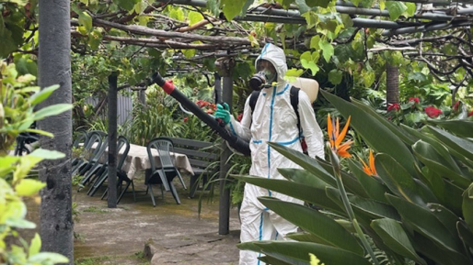
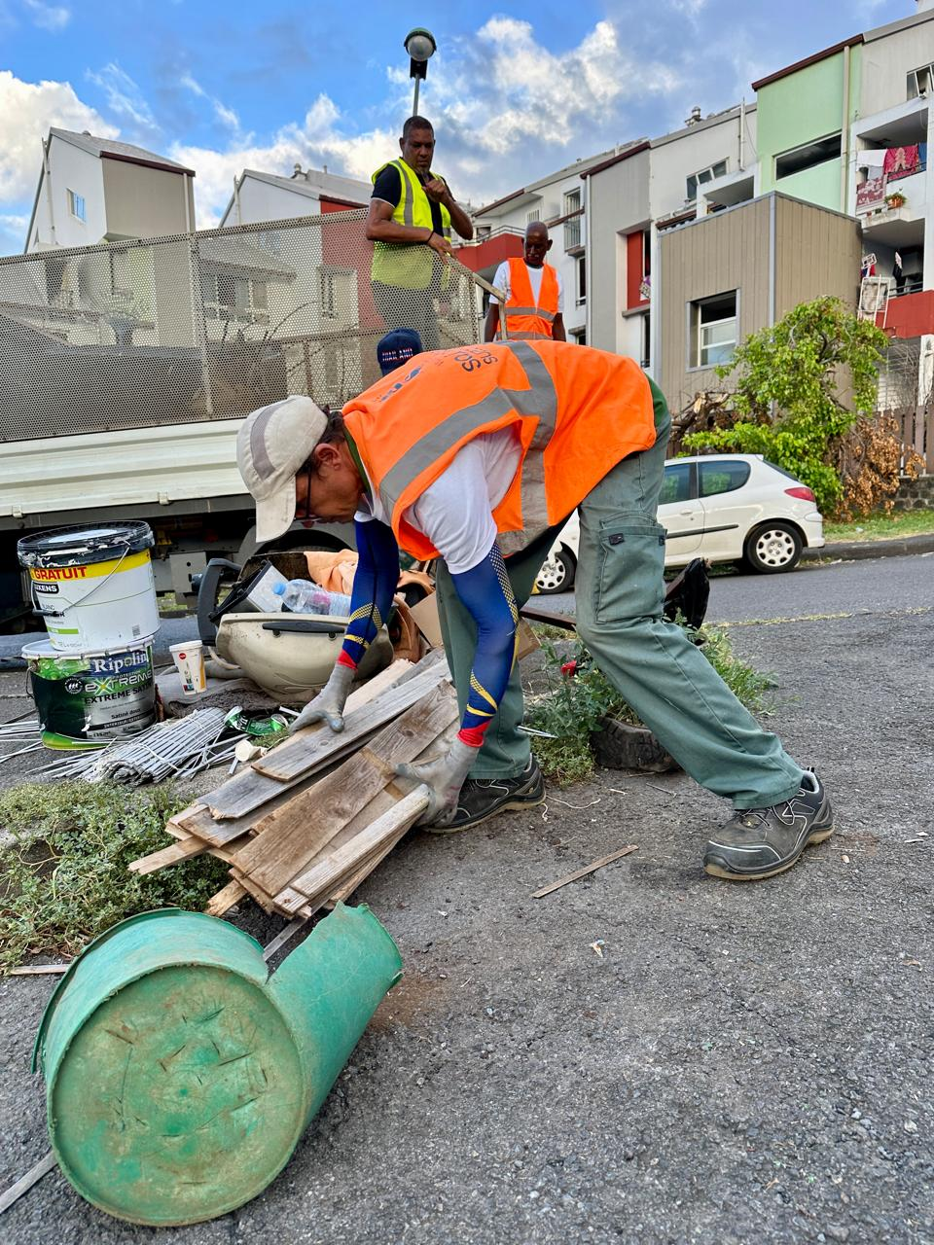
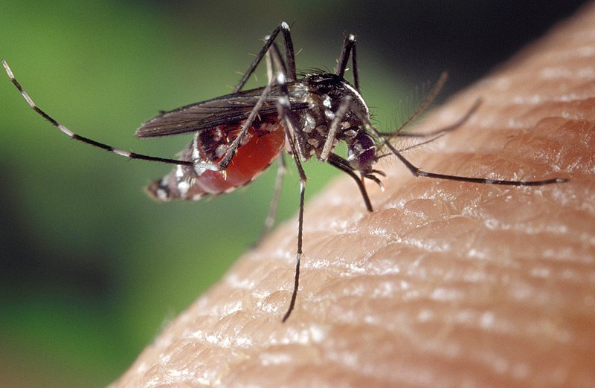
Chikungunya A La Réunion :
Données principales de l’épidémie de 2025
Muriel Vincent, SpF La Réunion
17 mars 2026

Slide 2

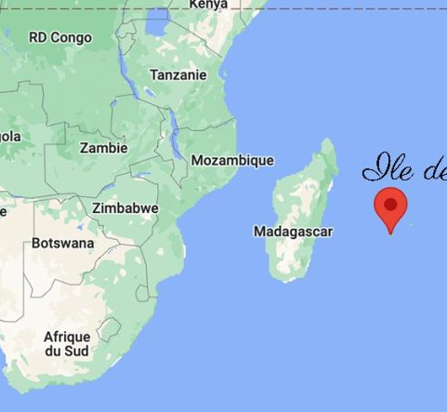
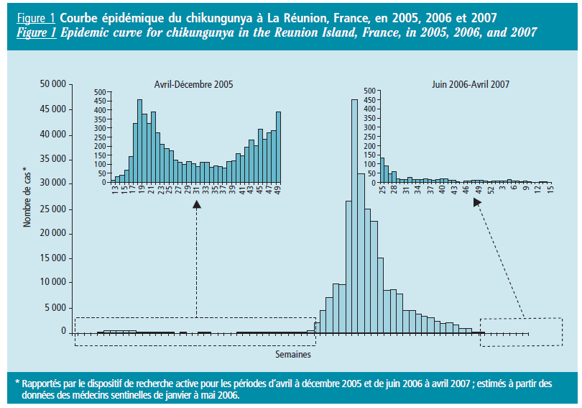

Chikungunya a la réunion : historique
La Réunion?
Territoire français du sud-ouest de l’Océan indien
2005 : Alerte épidémique aux Comores et Afrique de l’Est
Le chikungunya atteint la Réunion en 2005
Epidémie massive en 2006
Depuis 2010, plus de circulation autochtone du virus
Très peu de cas importés (4 cas en 2019)
Cas estimés > 250 000
Séroprévalence fin épidémie 38%
48 cas de transmissions materno-fœtale
Plus de 200 décès en 2006

Slide 3
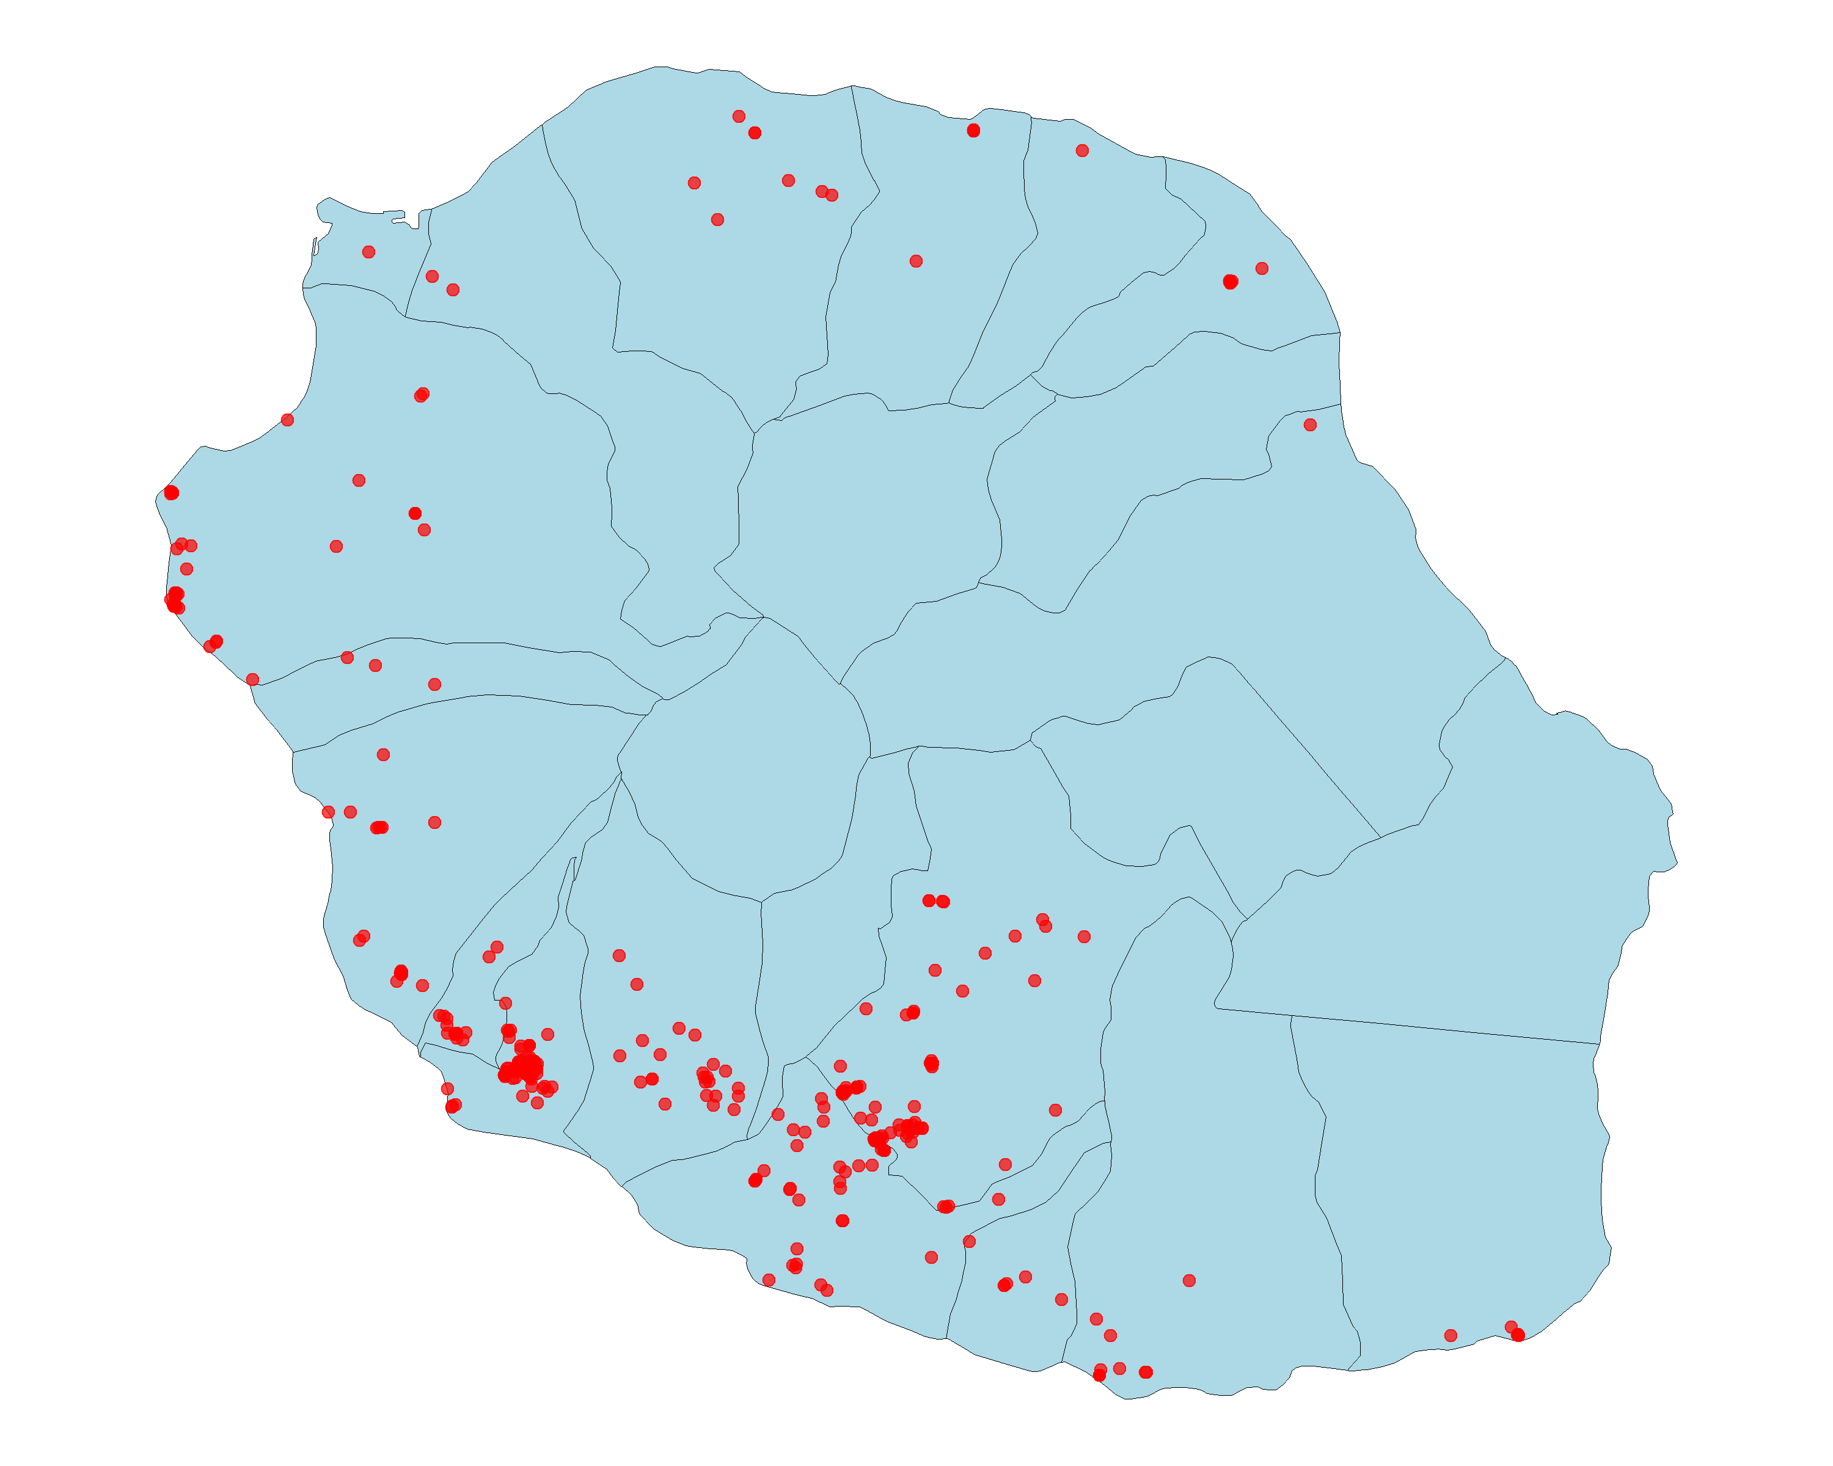
Chikungunya a la réunion : Le retour
2024….
Signal le 22/8 d’un cas confirmé (PCR+) à SGLB (Ouest)
Investigation : pas de cas importé connu à proximité, pas de voyage, pas de « syndromes grippaux » non investigués biologiquement dans l’entourage amical/familial => cas autochtone
Jours et semaines suivantes, 4 nouveaux cas détectés à proximité => 1er foyer puis un second (Ouest)
Puis, 3 semaines sans cas
Nouveaux cas fin octobre et extension (Sud)
Début 2025, progression rapide
Zone de notification des 1ers cas
Distribution géographique des cas de chikungunya
Situation à la S04/2025

Slide 4
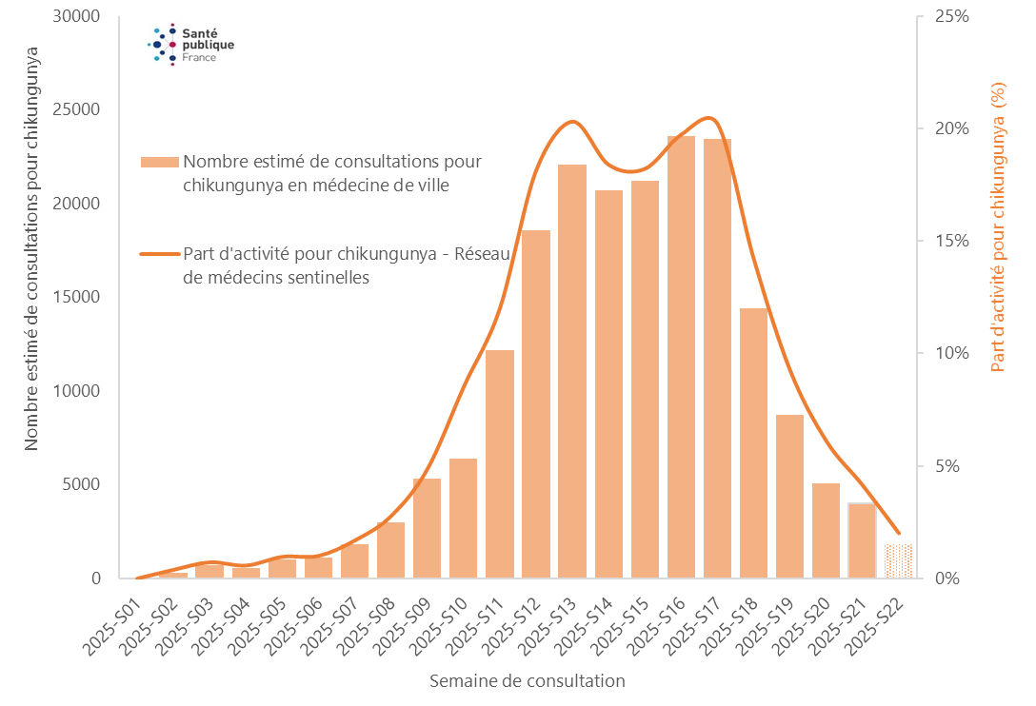
2025 : surveillance des cas
Quid?
Transfert automatisé de tous les résultats des PCR +ve des LABM vers base de données ARS
Accès de SpF à cette base de données à des fins de surveillance
Quid?
Surveillance syndromique (e.a. arboviroses) par les médecins sentinelles et transmission SpF
Estimation du nombre de cas cliniquement compatibles
Surveillance des cas confirmés
Consultations en médecine de ville
Cas confirmés : 54 550
Consultations « chik-like » > 200 000
Surveillance syndromique de l’activité des urgences en lien avec chikungunya montre les mêmes tendances (ampleur et temporalité)

Slide 5

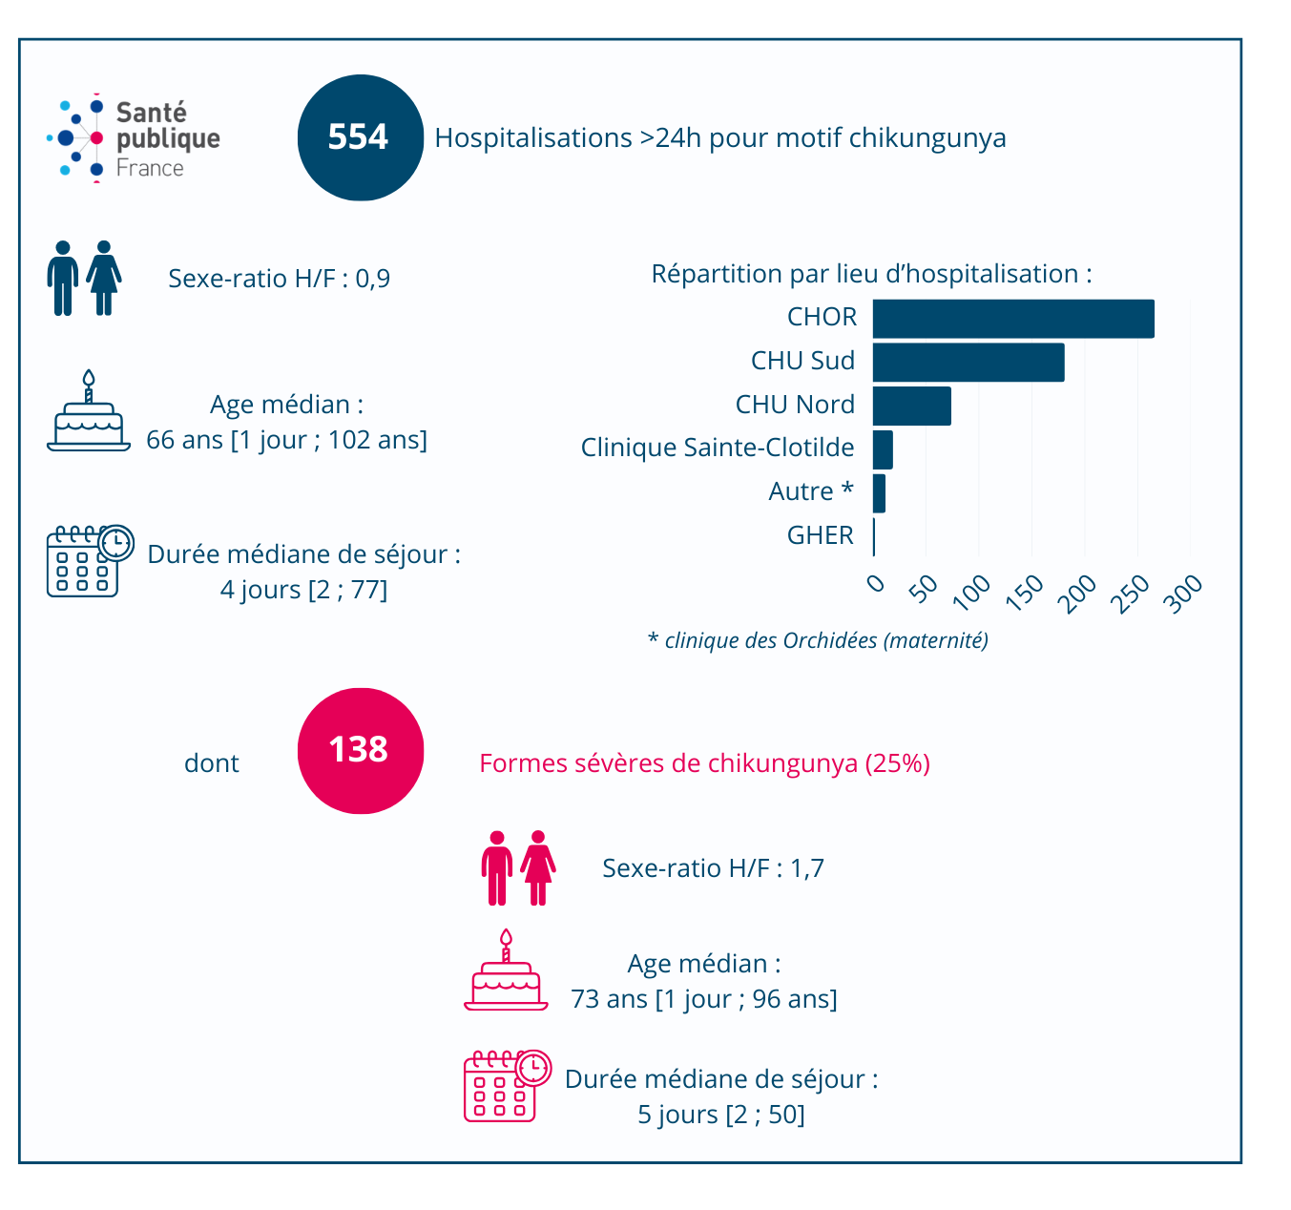
2025 : surveillance des cas hospitalisés
Quid?
Cas de chikungunya hospitalisés > 24 heures
Pas exhaustif, basé sur une participation volontaire des cliniciens

Slide 6
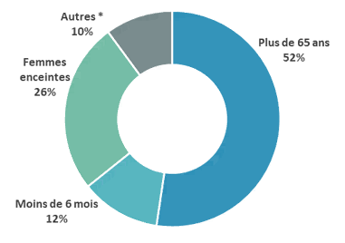
2025 : surveillance des cas hospitalisés
Description des patients hospitalisés
4 groupes
Enfants < 6 mois (66 cas)
Garçons > filles (2,0)
Admission principalement pour gestion de la douleur (recours parfois nécessaires aux opioïdes)
2 transmissions materno-foetale
Cas sévères: 22 cas (33%)
Signes neurologiques + douleurs
N = 554
Femmes enceintes (142 cas)
Admission pour gestion de la fièvre en grossesse et prévention du risqué de transmission verticale
Peu de facteurs de risque associés (obésité 9%)
Cas sévères : 2 cas
Patients > 65 ans (290 cas)
Admission altération état général, …
Comorbidités +++ (86% avec plus de 2 comorbidités)
Cas sévères : 92 cas (32%)
Décompensation rénale et cardiaque
“Autres”(56 cas)
Admission altération état général, …
Comorbidités associées
Cas sévères: 22 cas (39%)
Décompensations hépatiques (lien avec EtOH +++)

Slide 7
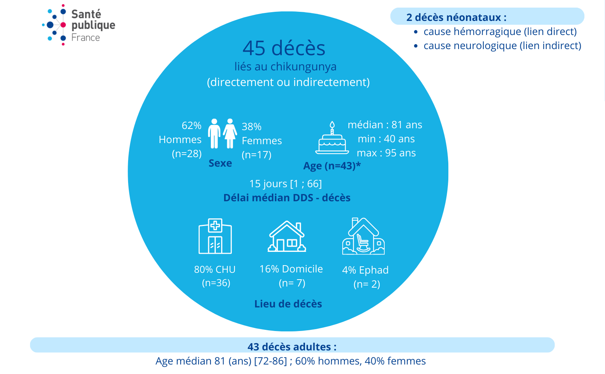

2025 : surveillance de la mortalité
Quid?
Pour chaque DC de patient avec chikungunya, investigation du rôle causal du chik
Investigateurs = groupe de cliniciens de tous les hôpitaux publics
* Manque d’information, investigation non menée
** Investigation par l’ANSM
Association +++ avec les comorbidités
Hypertension, diabète, pathologie cardiaque préexistante, …

Slide 8
Et la suite?
Perspectives
2026?
Cas isolés, pas de foyers (S11)
Séroprevalence = 66%, protection contre une nouvelle épidémie massive
Variations à l’échelle des microrégions
Maintien de l’ensemble des systèmes de surveillance

Slide 9
MERCI DE VOTRE ATTENTION
Des questions?
Muriel.vincent@santepubliquefrance.fr

